Slide 1
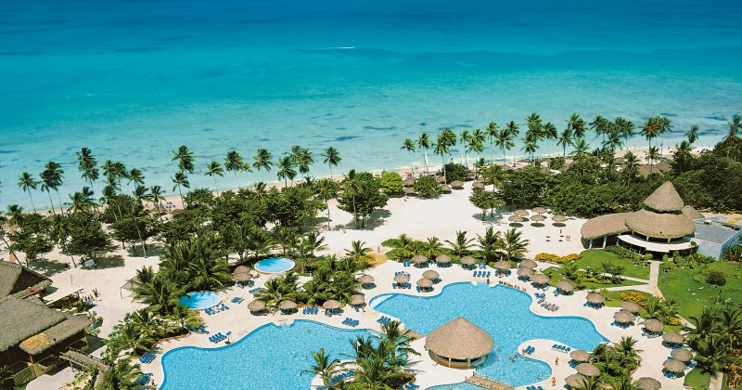
Vacanze ai Caraibi rilassanti?
Viaggio in aereo ai Caraibi
Abbronzatura VIP
Coktail in piscina
Sigaro Cubano
Insetticida per cimici
Contraccettivi (Nonxinolo 9)

Slide 2
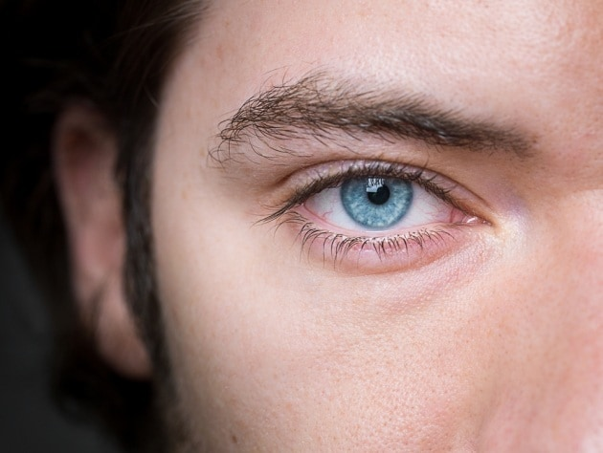
Gli occhi azzurri
Quelli azzurri, forse evolutisi per favorire la selezione sessuale, dipendono da una mutazione del gene HERC2, che a sua volta regola l'espressione di un altro gene, chiamato OCA2. Questo è responsabile della gradazione di pigmento marrone nell'iride, e regola l'intensità di castano degli occhi. In alcuni casi però il HERC2 ne impedisce l'attivazione, sostituendo al marrone, l'azzurro.

Slide 3
Tolleranza al lattosio
mutazione del gene MCM6
La sindrome da rossore asiatico
mutazione puntiforme in ALDH2,

Slide 4
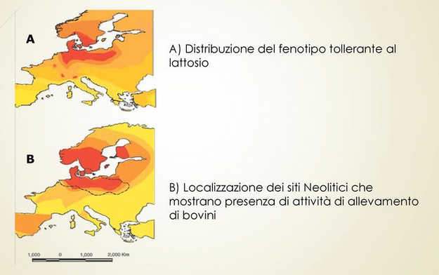

Slide 5
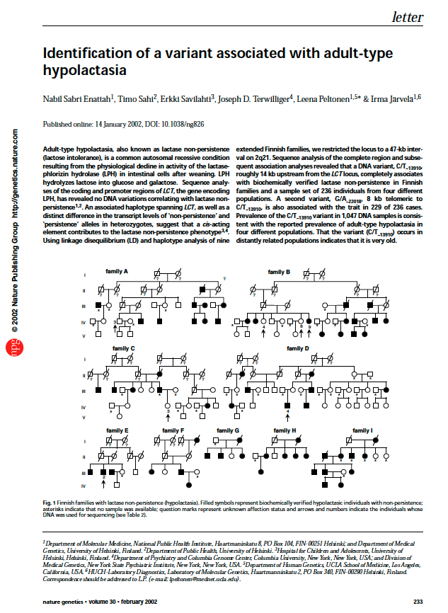

Slide 6
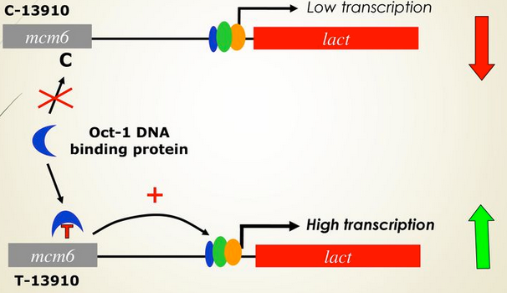

Slide 7
Siamo (quasi) tutti X-men o Avengers

Slide 8
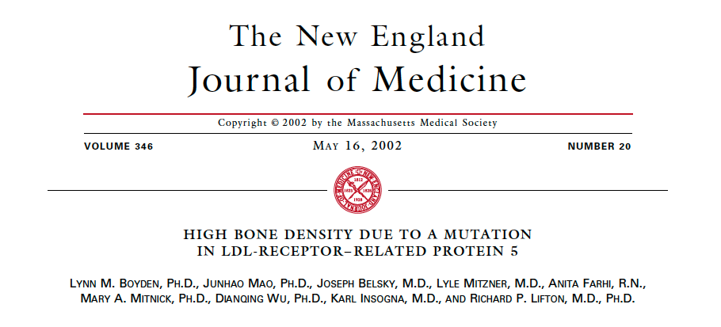
Unbreakable Bones
Mutazioni in LRP5 associate con alta densità ossea in una famiglia del Connecticut

Slide 9
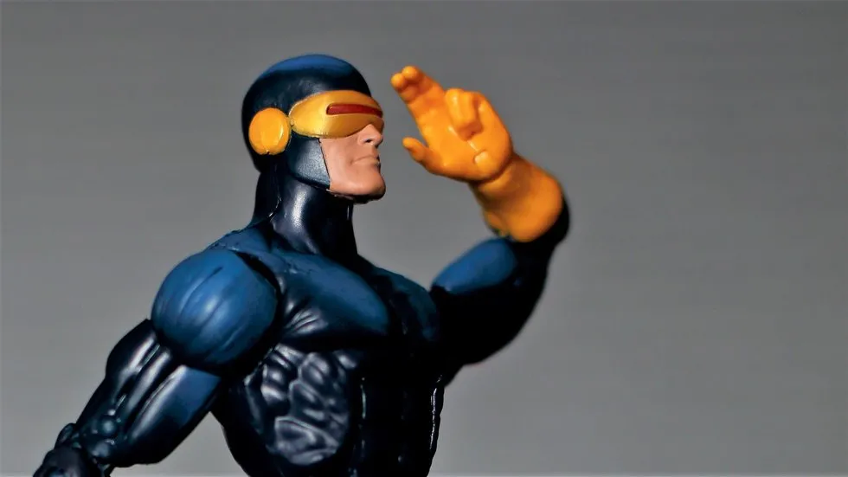
Incredible Vision (tetrachromacy)
Concetta Antico
SNPs nel codone 180 dell’esone 3 nel gene L-opsin ( Ser180Ala)

Slide 10
Super Speed
Varianti ACE D e ACTN3 577RR (origini africane)
Dieta ricca di alluminio

Slide 11
Super Strenght
Liam Hoekstra
Mutazioni in MSTN (myostatin): growth differentiation factor 8, (GDF-8). Repressione della Inibizione della miogenesi

Slide 12
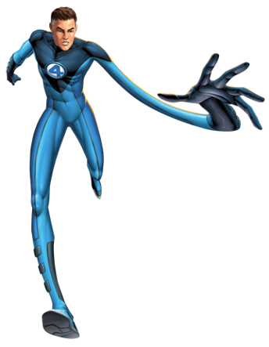
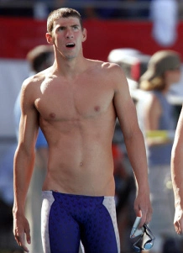
Super Flexibility
Michael Phelps
Mutazioni nel gene Fibrillin-1 (Sindrome di Marfan)

Slide 13
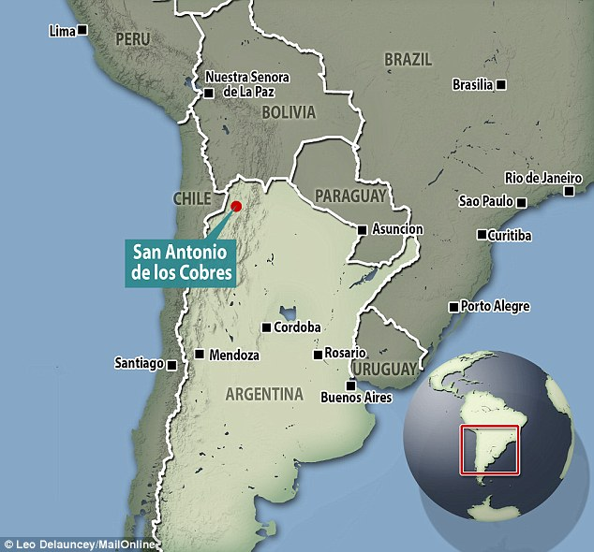
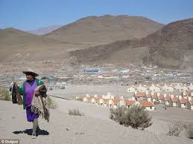
Resistance to Poison
Mutazioni in AS3MT (arsenite methyl Transferase): protective variants of CTTA

Slide 14
Congenital insensitivity to pain
Mutazioni nel gene SCN9A

Slide 15
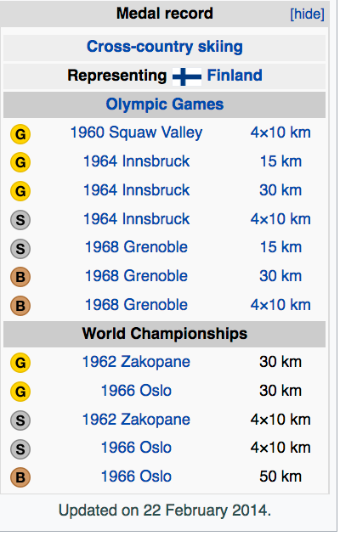
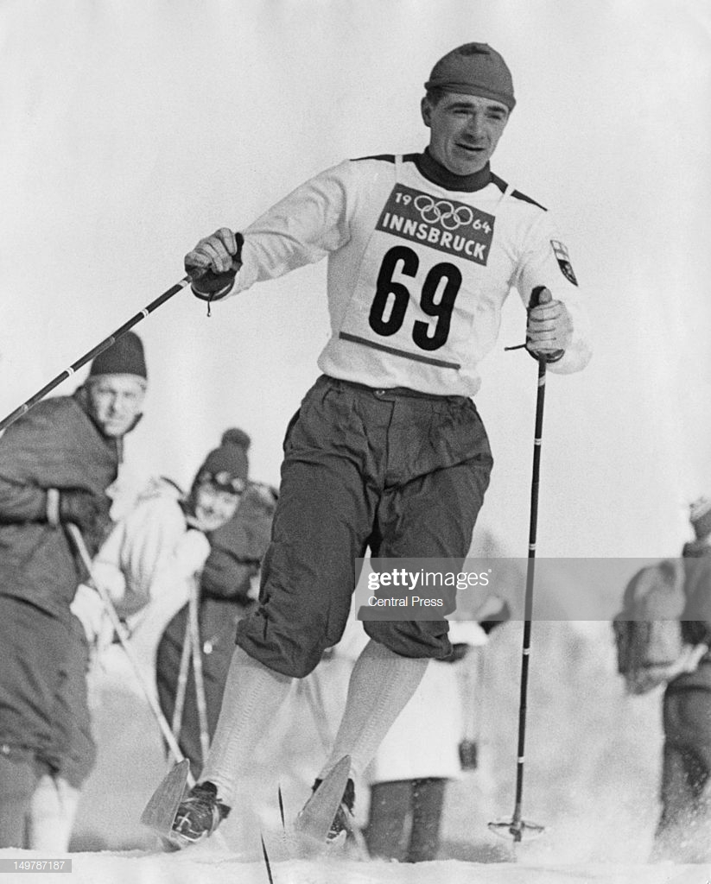
Eero Antero Mäntyranta primary familial and congenital polycythemia
Mutazione in EPOR (recettore eritropoietina)

Slide 16
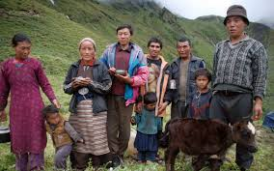
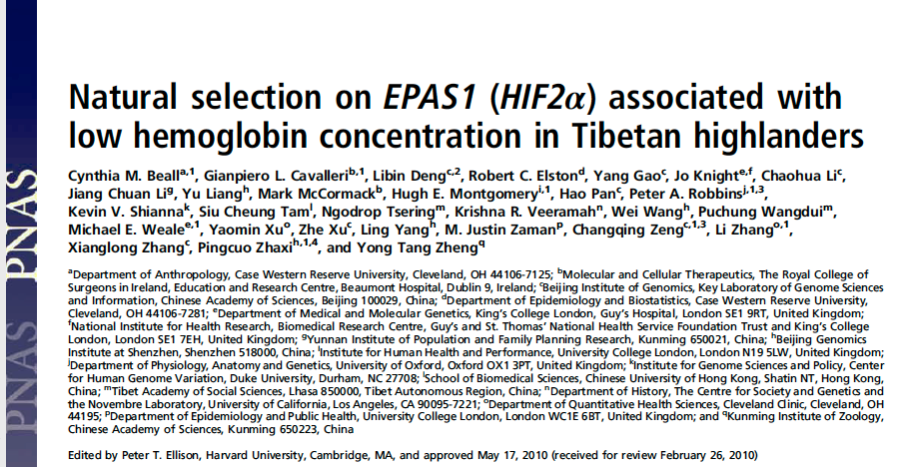
Sherpa and EPAS1
Endothelial PAS domain-containing protein 1 (EPAS1, hypoxia-inducible factor-2alpha (HIF-2alpha))

Slide 17
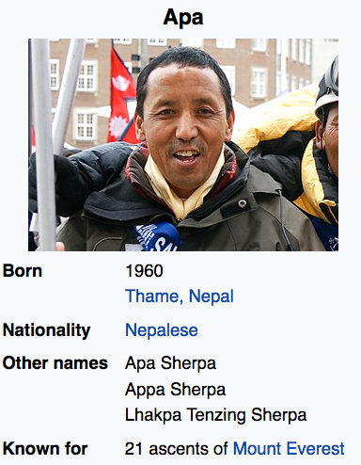
Apa Sherpa

Slide 18
myostatin (super strenght) MSTN
marfan syndrome (Fibrillin 1)
Resistance To Poisoning (AS3MT)
Immunity To Pain (mutation )SCN11A

